Slide 1

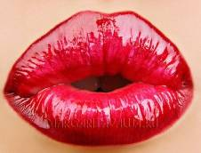

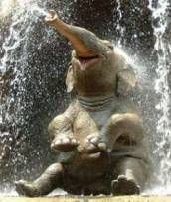
Ich gebe dir meine schöne Hand
Und einen grossen Kuss dazu
Ich mag dich!
Wie ein Elefant
So gross und immerzu.

Slide 2

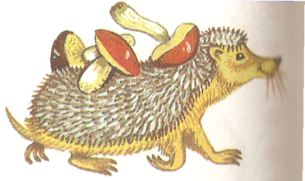
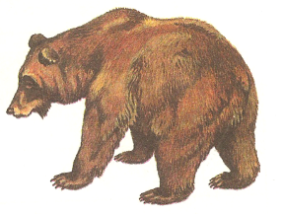
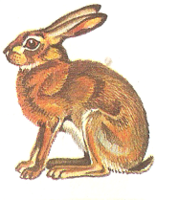

Slide 3
eu- Freunde
ie- Tiere
au- Augen
ei- Eich-hörn-chen
sch-geschrieben
b- lieben
d- das
s (в начале слова)-sollen
ä-Bär
ü- Nüsse
chs- Fuchs
ch- Eich-hörn-chen

Slide 4

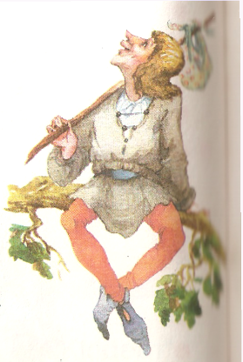
das Schneiderlein

Slide 5

Welche Tiere sieht das Schneiderlein?
Er sieht …

Slide 6

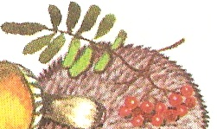





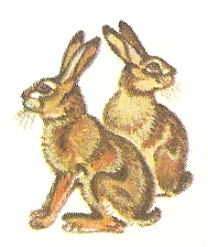

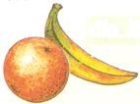

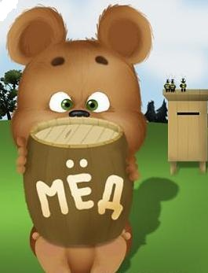





Beere Pilze
Salat Blätter Waldbeeren
Nüsse Hasen
Vögel Obst
Gras
Mäuse Honig Fisch
Haustiere

Slide 7






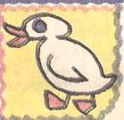
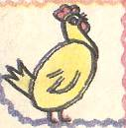
Beere Pilze Buch
Nüsse
Mäuse
Haustiere

Slide 8

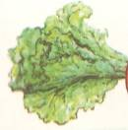

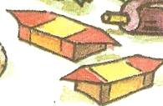

Vögel
Salat Gras
Blätter
Waldbeeren Bonbons

Slide 9



Hasen Bleistift
Fisch
Obst
Honig

Slide 10
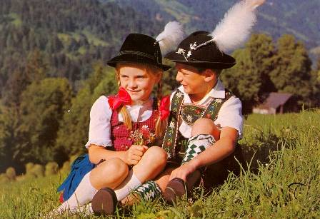
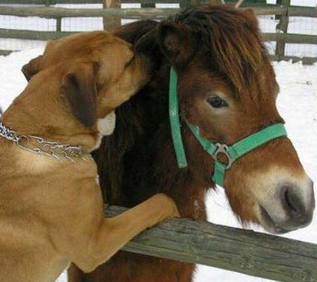
essen= есть, кушать = fressen

Slide 11
fressen
1.Ich fresse 1.Wir fressen
2.Du frisst 2.Ihr fresst
3.Er frisst 3.sie fressen
Sie frisst Sie fressen
Es frisst

Slide 12

Was sieht das Schneiderlein im Wald?
- Er sieht …
Was fressen die Waldtiere?
- Die Waldtiere fressen…

Slide 13

Стр. 52 упр. 1 р.т.

